Slide 1
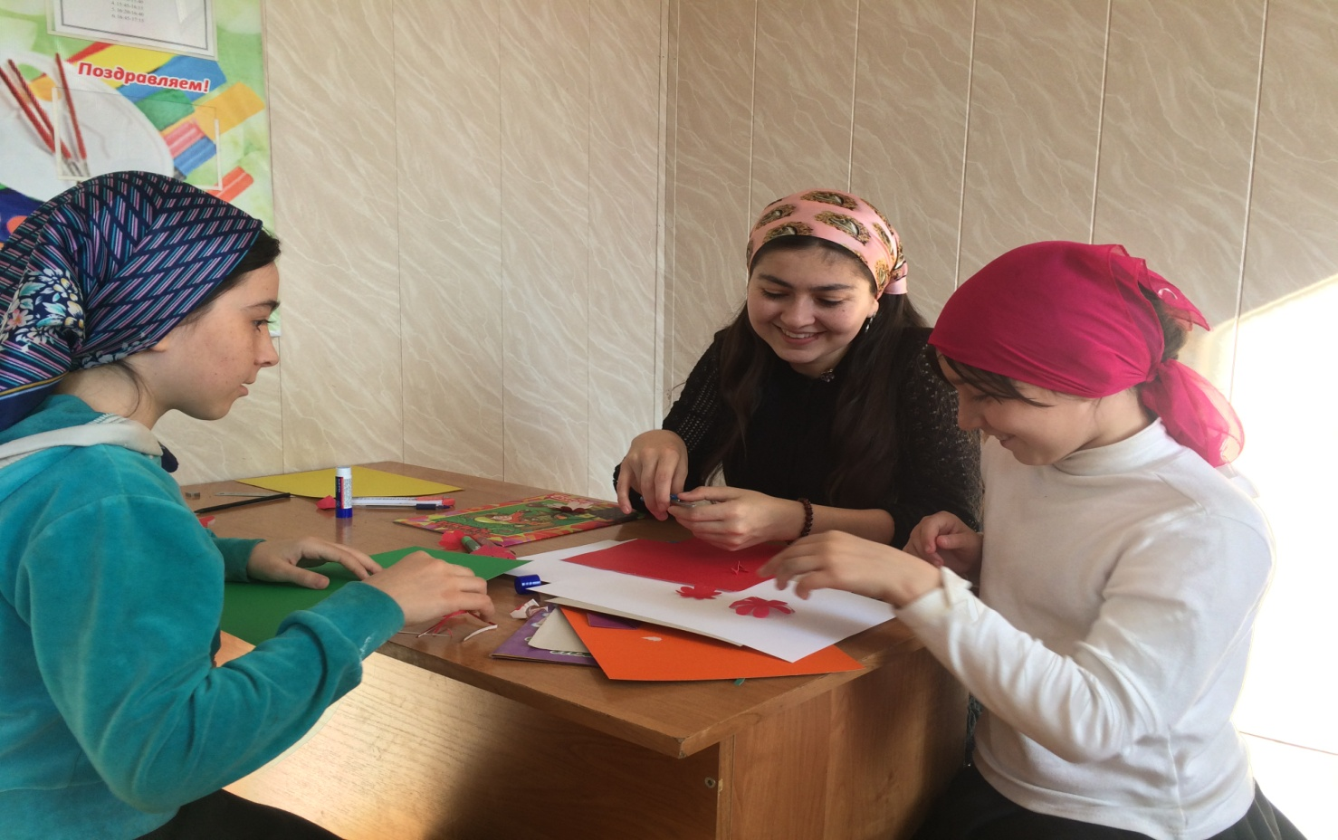
Проблема
Дефицит любви, заботы, ласки у детей-сирот с ограниченными возможностями здоровья и у детей из малоимущих семей

Slide 2
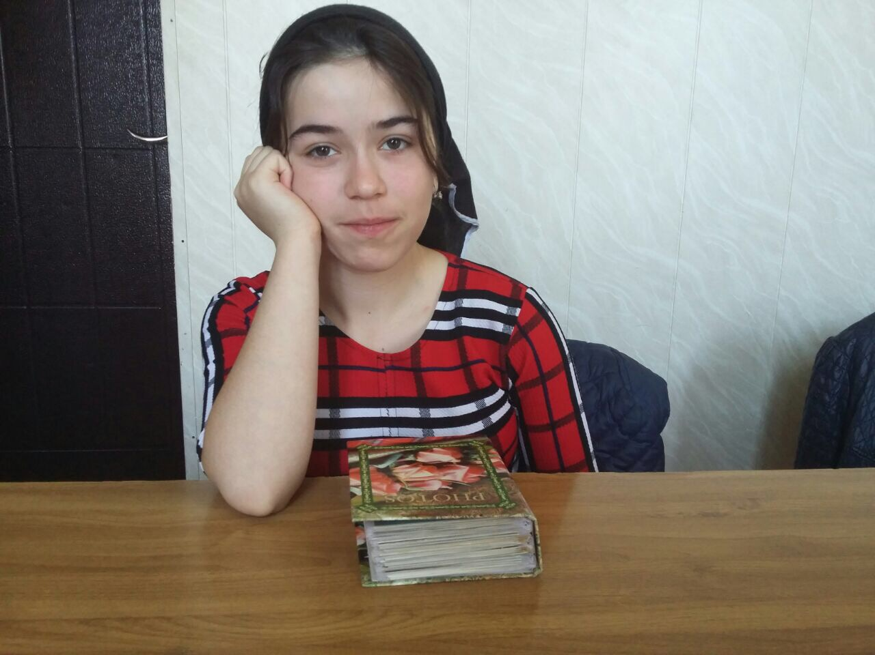
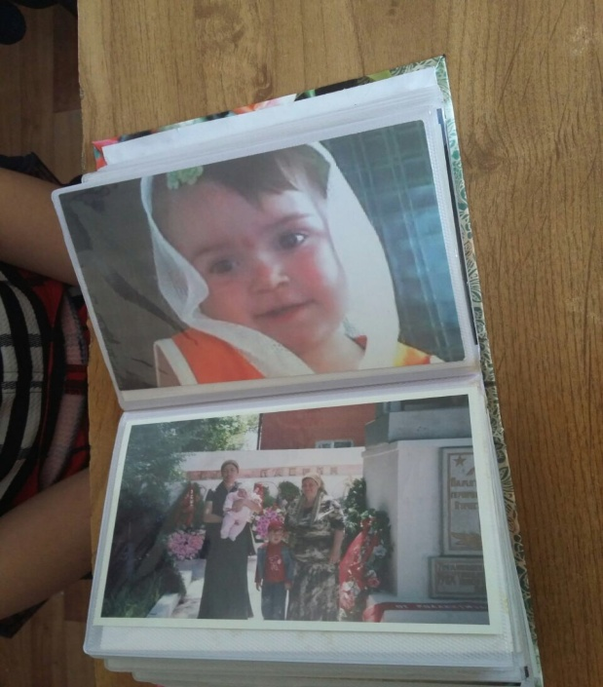
Проблема
Дети с ОВЗ особенно нуждаются в заботе и внимании, в тепле окружающих
Айдима Маленькая
Айдимочка

Slide 3
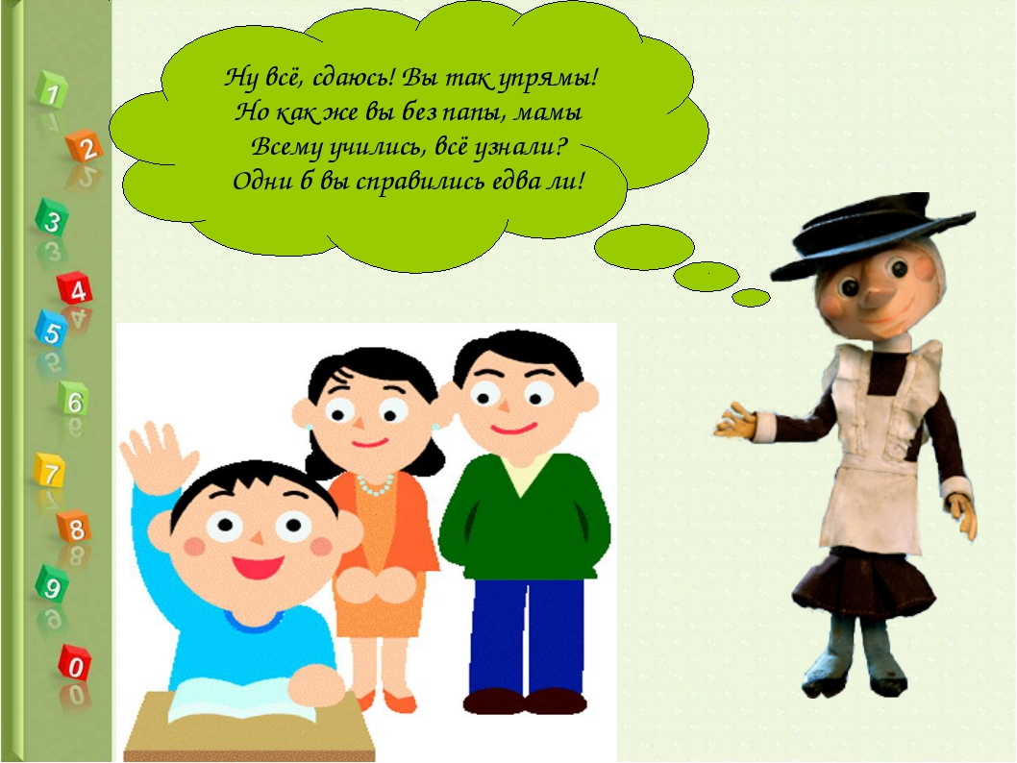
Дети–сироты – это серьёзная трагедия и боль нашего общества, поэтому решать её нужно через объединение различных структур и посильный вклад подрастающего поколения
Проблема

Slide 4
Идея Разработка и реализация комплекса игровых программ для детей – сирот с ОВЗ и для детей из малоимущих семей

Slide 5
Этапы работы
1. Разработать программу мероприятий (игры, конкурсы, мастер – классы)
2. Провести компанию благотворительного сбора игрушек для детей с ОВЗ, канцтоваров среди студентов, преподавателей и сотрудников колледжа.

Slide 6
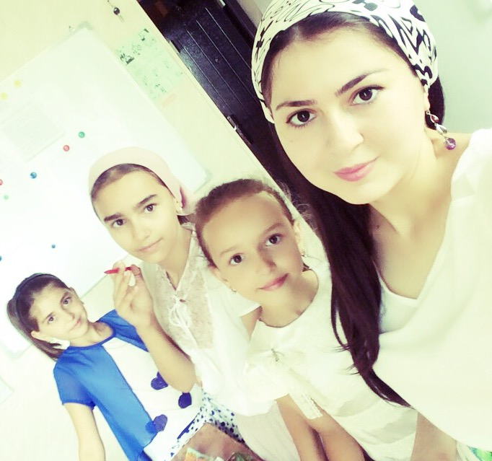
Мастер –класс «Бумагопластика»

Slide 7
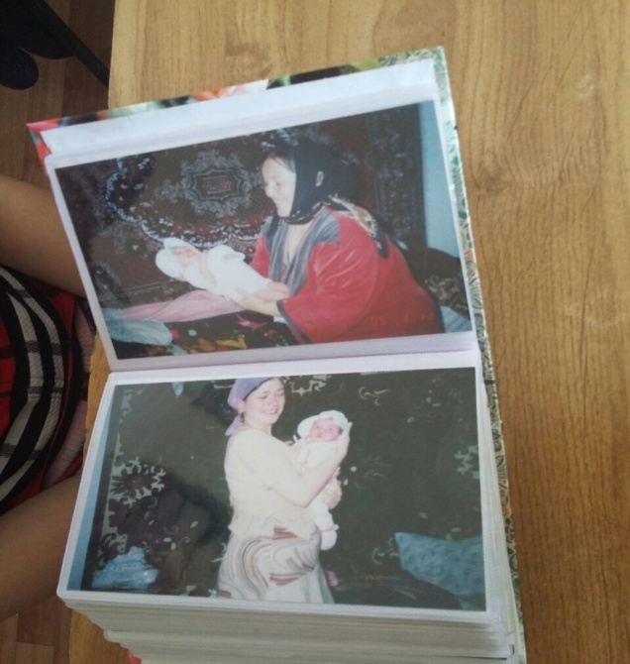
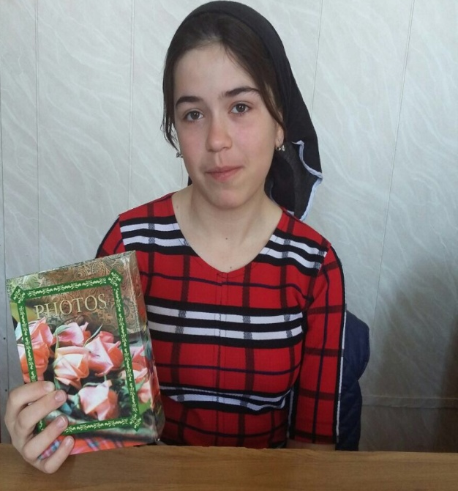
Реализация проекта
Готовим подарки для
детей сирот

Slide 8
Организация выставки для детей из малоимущих семей в Ойсхарской ДХШ им.А.А.Ильясова

Slide 9
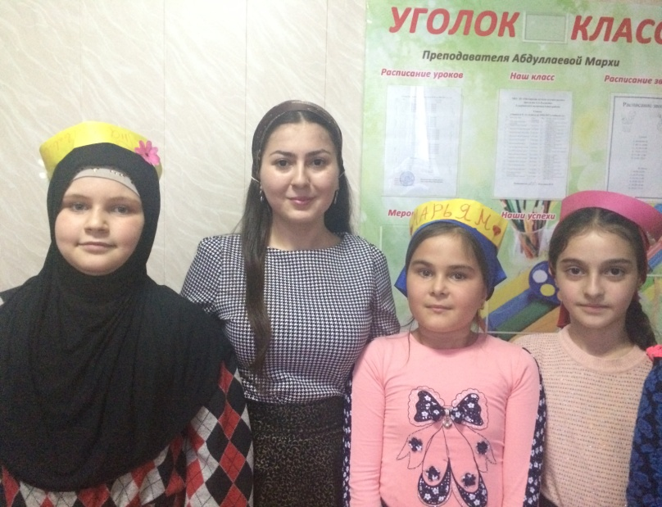
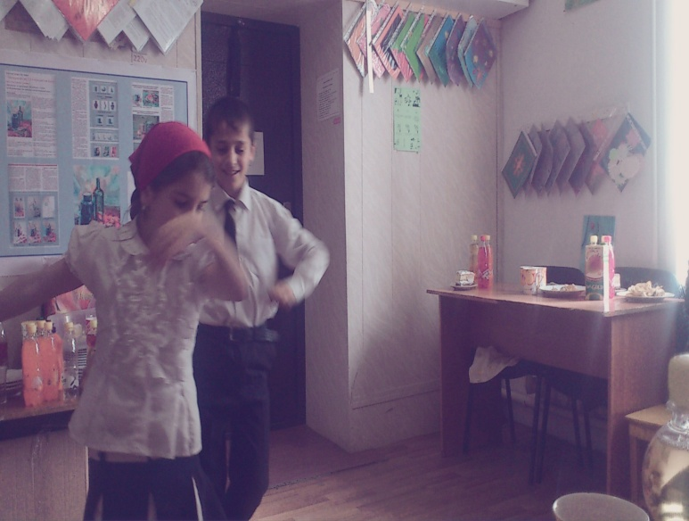
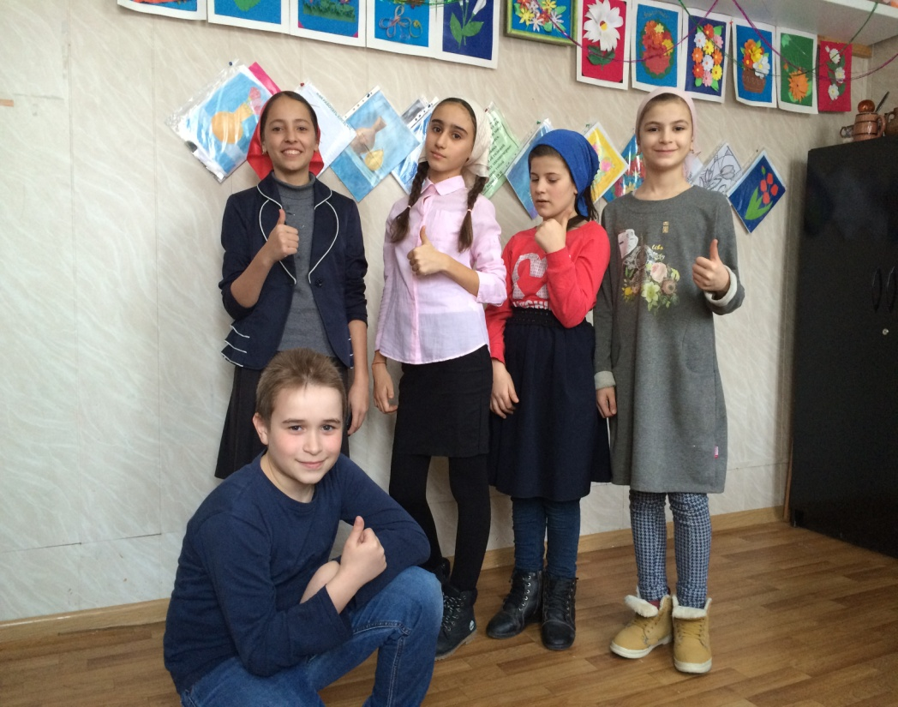
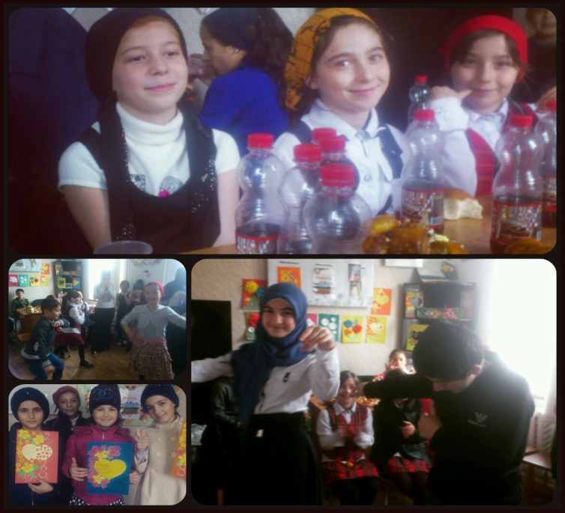
Игровая программа

